Slide 1
MẠNG NEURON VÀ ỨNG DỤNG TRONG XỬ LÝ TÍN HIỆU
TS. TRẦN MẠNH CƯỜNG
TS. NGUYỄN THÚY BÌNH
BỘ MÔN KỸ THUẬT ĐIỆN TỬ
Email: thuybinh_ktdt@utc.edu.vn

Slide 2
Thuật toán Gradient Descent
Giới thiệu
Gradient descent cho với hàm 1 biến
Gradient descent cho hàm nhiều biến

Slide 3
1. Giới thiệu
Quá trình học của một mạng neuron có thể được thực hiện bởi
Tạo/xóa bỏ ra một khớp nối
Thay đổi giá trị trọng số của các khớp
Thay đổi hàm kích thích của các neuron trong mạng
Thay đổi giá trị bias
Thêm/xóa bỏ các tế bào neuron
Mục tiêu
Giảm thiểu số lần học
Tối thiểu hoá hàm mất mát
Giải pháp
Thay đổi phù hợp w
Xác định hệ số học phù hợp

Slide 4

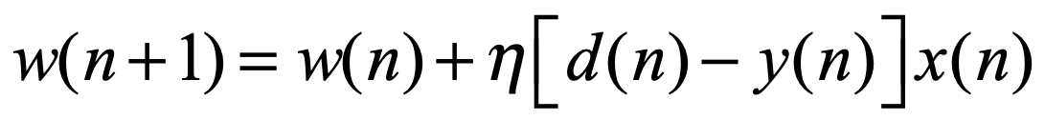

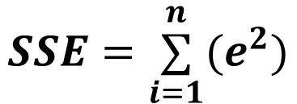
1. Giới thiệu
Xác định ma trận w thế nào khi số đầu vào lớn ?
Cần bao nhiêu bước tính ?
Tối ưu các bước tính
Xây dựng hàm chi phí (cost function): ξ(w)
$$SSE=\overset{n}{\underset{i=1}{∑}}(e^{2})$$
MSE
$$MSE=\frac{SSE}{n}$$
SSE
Sum Squared Error
Mean Squared Error
Tối thiểu hoá hàm chi phí ξ(w)

Slide 5
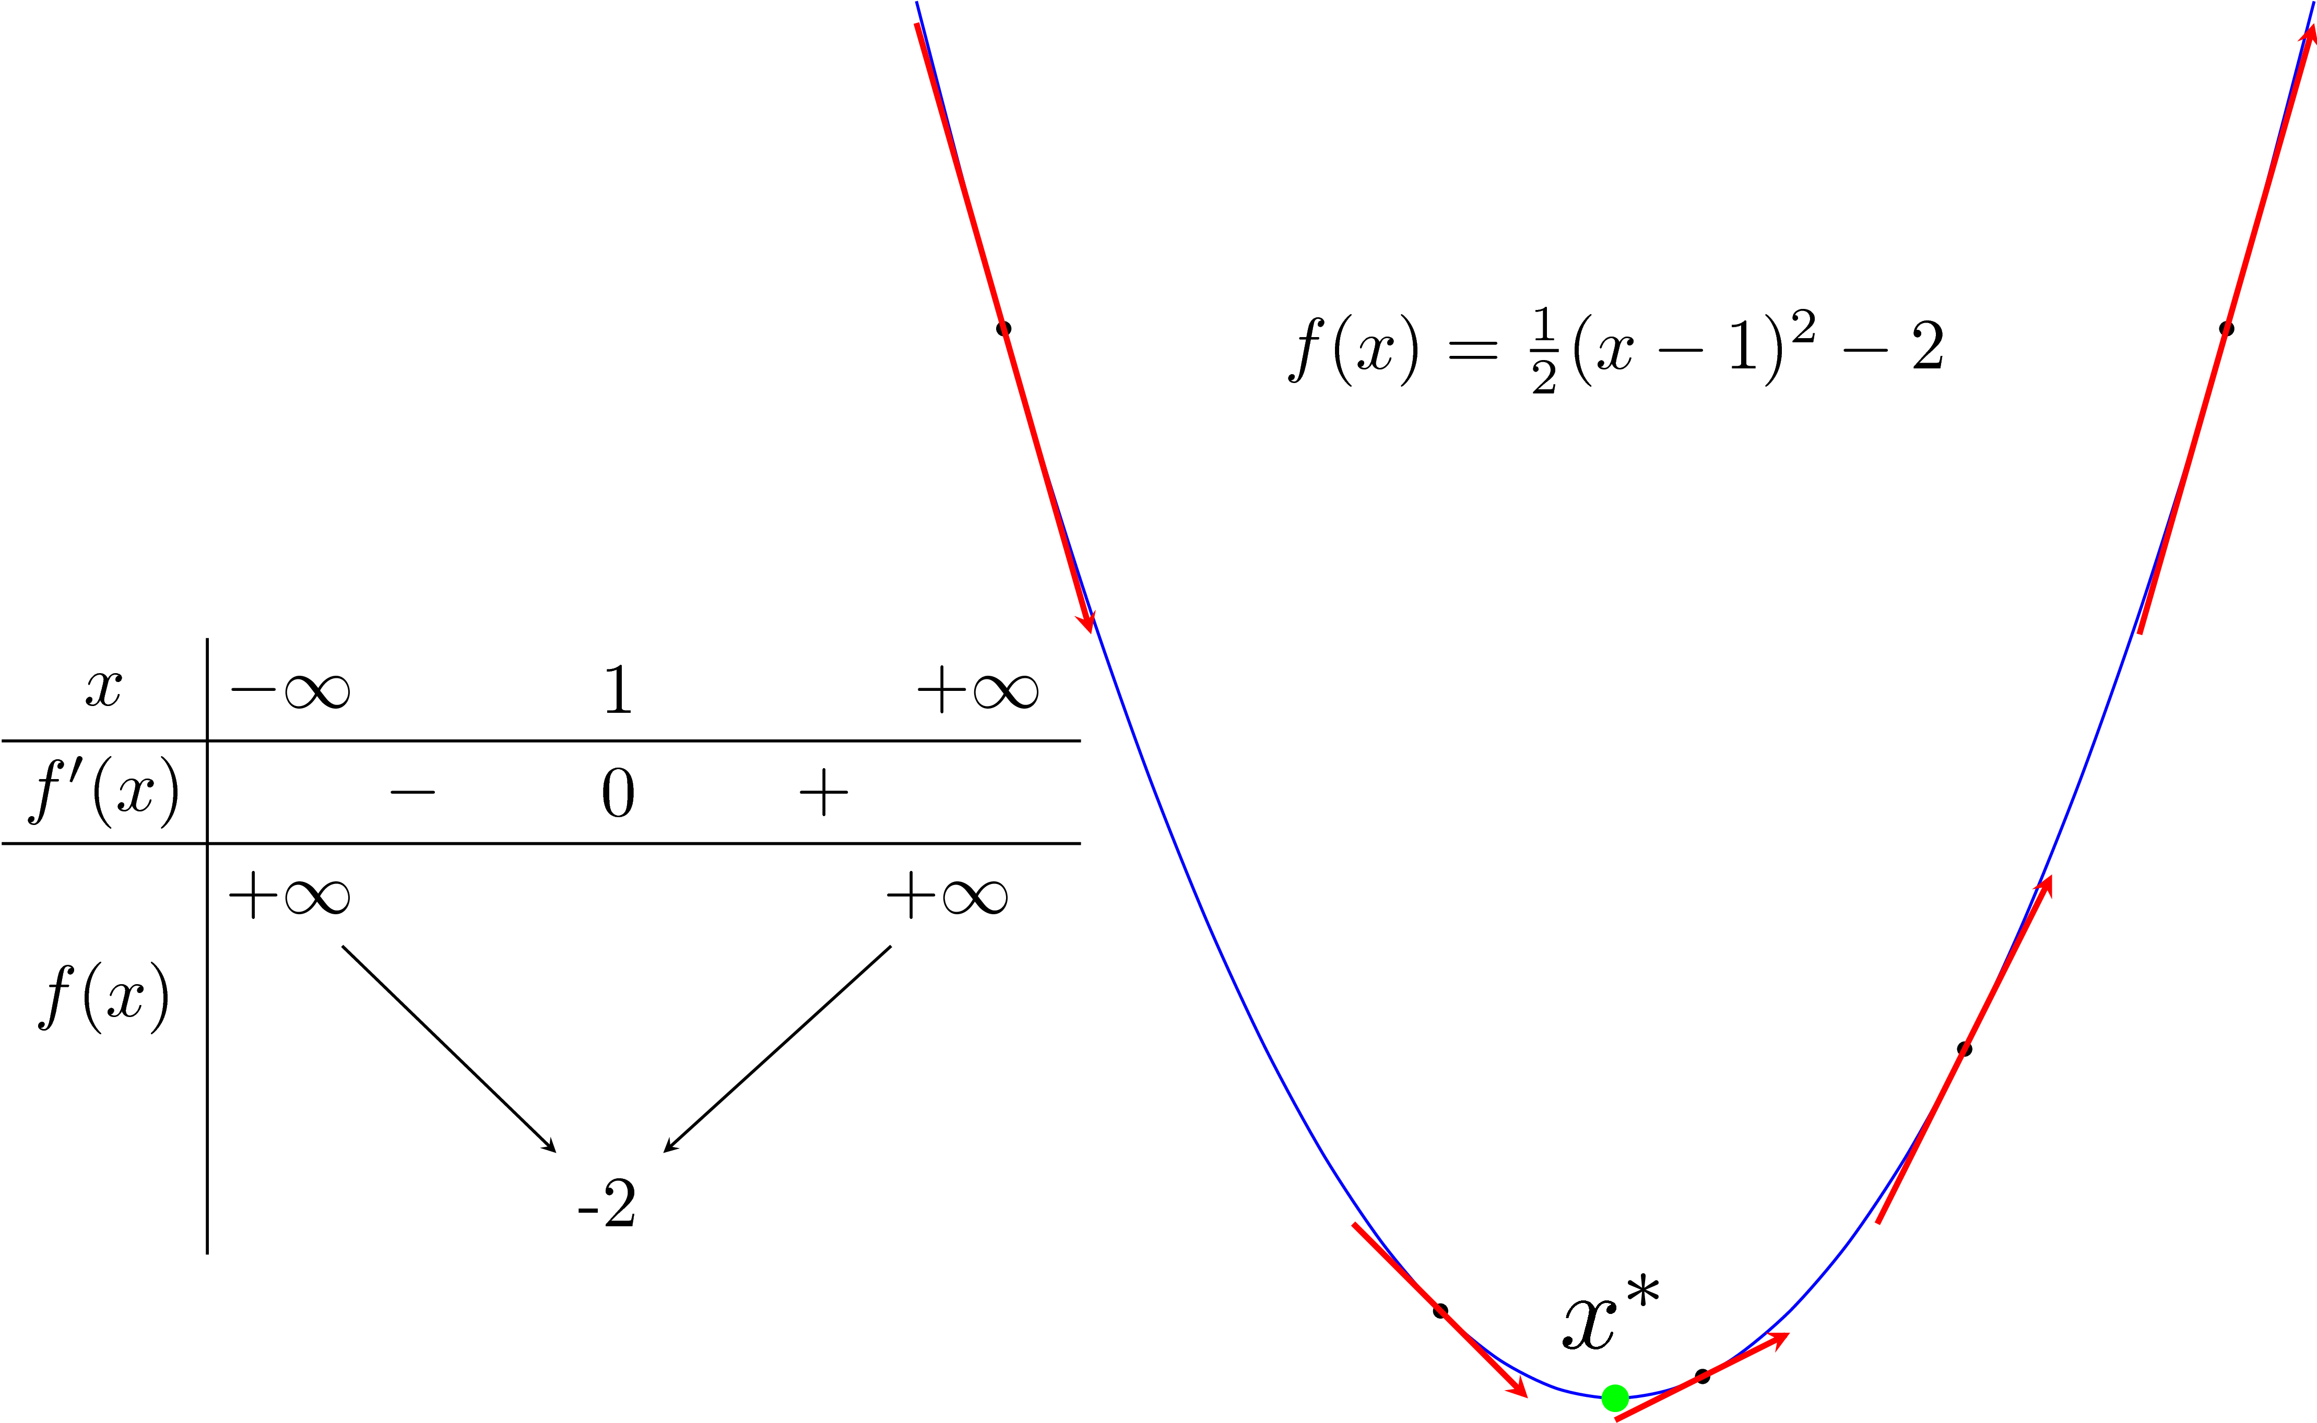
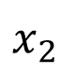
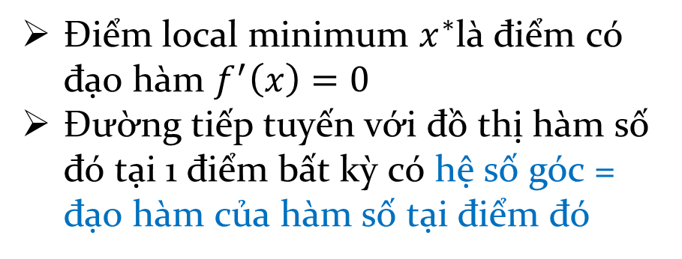

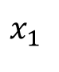
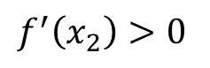
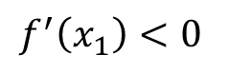
1. Giới thiệu
Điểm local minimum $x^{∗}$là điểm có đạo hàm $f^{′}\left(x\right)=0$
Đường tiếp tuyến với đồ thị hàm số đó tại 1 điểm bất kỳ có hệ số góc = đạo hàm của hàm số tại điểm đó
$$f^{′}\left(x_{1}\right)<0$$
$$x_{1}$$
Bài toán Tối ưu$→$ đi tìm giá trị nhỏ nhất(lớn nhất) của một hàm số $→$ phức tạp, đôi khi bất khả thi.
$$x_{2}$$
$$f^{′}\left(x_{2}\right)>0$$
Điểm cực tiểu
(local minimum)
Tìm điểm cực tiểu
(local minimum)

Slide 6
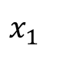
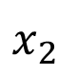
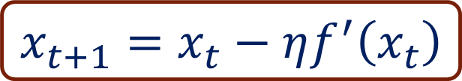
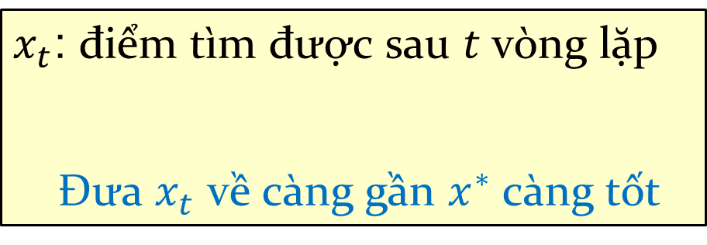
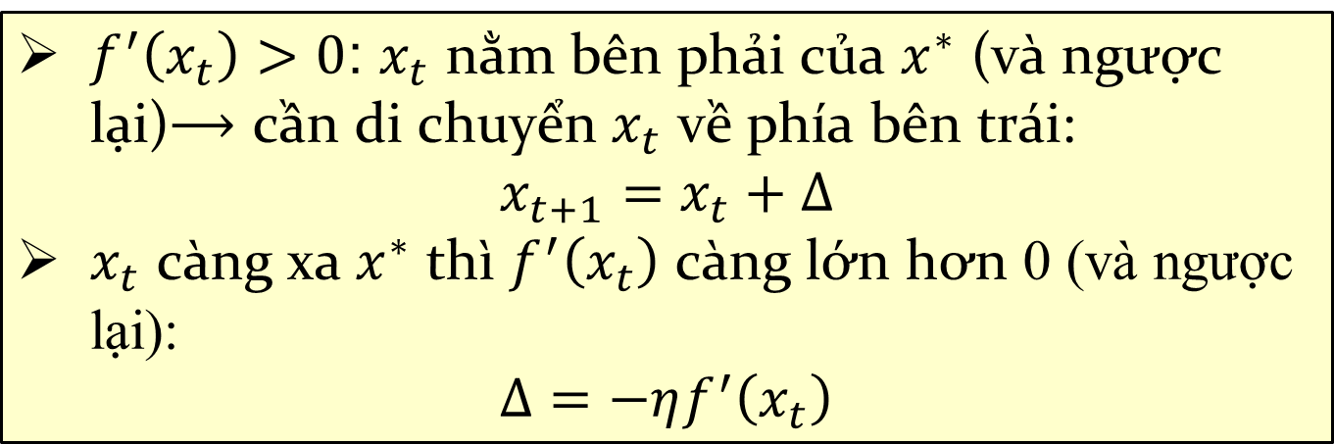
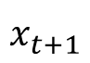
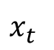
2. GD cho hàm một biến
$x_{t}$: điểm tìm được sau $t$ vòng lặp
Đưa $x_{t}$ về càng gần $x^{∗}$càng tốt
$$x_{t}$$
$$f^{′}\left(x_{1}\right)<0$$
$$x_{1}$$
$$x_{t+1}$$
$f^{′}\left(x_{t}\right)>0$: $x_{t}$ nằm bên phải của $x^{∗}$ (và ngược lại)$⟶$ cần di chuyển $x_{t}$ về phía bên trái:
$$x_{t+1}=x_{t}+∆$$
$x_{t}$ càng xa $x^{∗}$ thì $f^{′}\left(x_{t}\right)$ càng lớn hơn 0 (và ngược lại):
$$Δ=−ηf^{′}\left(x_{t}\right)$$
$$x_{2}$$
$$f^{′}\left(x_{2}\right)>0$$
Điểm cực tiểu
(local minimum)
$$x_{t+1}=x_{t}−ηf^{′}\left(x_{t}\right)$$
Learning rate (>0)

Slide 7
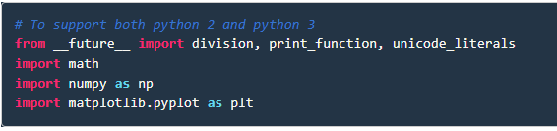
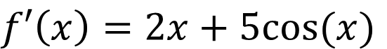
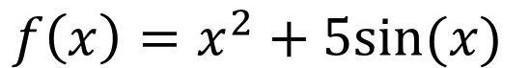

2. GD cho hàm một biến
$$f\left(x\right)=x^{2}+5sin⁡(x)$$
$$f′\left(x\right)=2x+5cos⁡(x)$$
$$x_{t+1}=x_{t}−η\left(2x+5cos⁡(x)\right)$$
Chương trình Python
!pip install latex
!apt install texlive-fonts-recommended texlive-fonts-extra cm-super dvipng

Slide 8
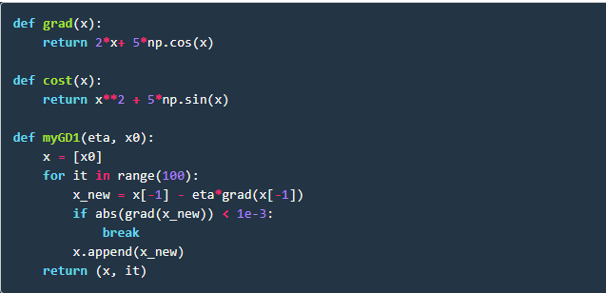
2. GD cho hàm một biến

Slide 9
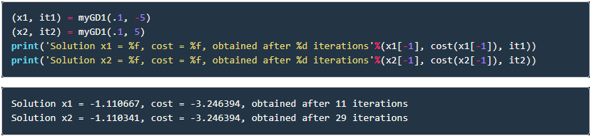
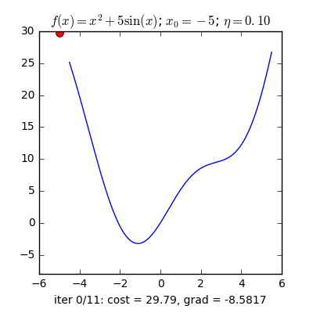
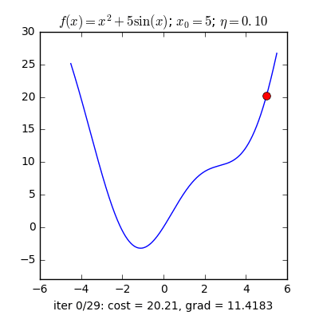
2. GD cho hàm một biến

Slide 10
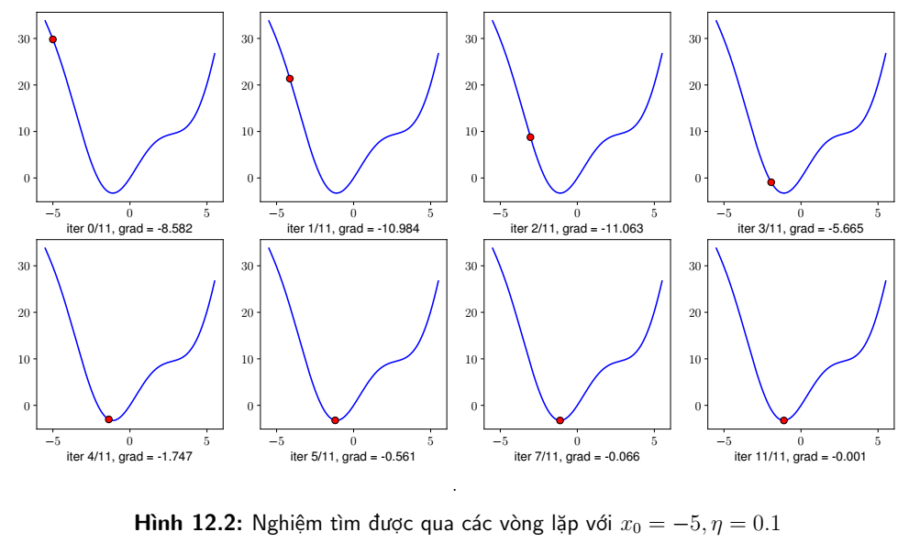
2. GD cho hàm một biến

Slide 11


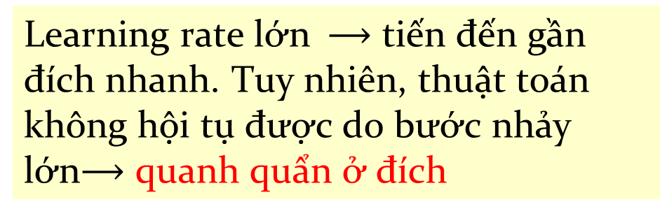

2. GD cho hàm một biến
Learning rate khác nhau
Learning rate nhỏ$⟶$ tốc độ hội tụ chậm. Nếu tính toán phức tạp $⟶$ảnh hưởng tới tốc độ của thuật toán$→$ không đến được đích.
Learning rate lớn$⟶$ tiến đến gần đích nhanh. Tuy nhiên, thuật toán không hội tụ được do bước nhảy lớn$⟶$ quanh quẩn ở đích

Slide 12
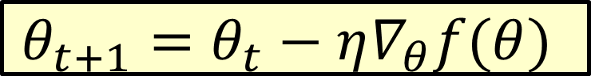
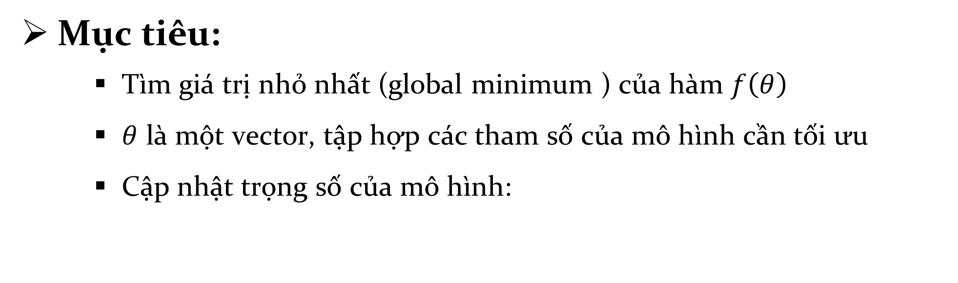
3. GD cho hàm nhiều biến
Mục tiêu:
Tìm giá trị nhỏ nhất (global minimum ) của hàm $f\left(θ\right)$
$θ$ là một vector, tập hợp các tham số của mô hình cần tối ưu
Cập nhật trọng số của mô hình:
$$θ_{t+1}=θ_{t}−η∇_{θ}f(θ)$$
luôn luôn đi ngược hướng với đạo hàm

Slide 13
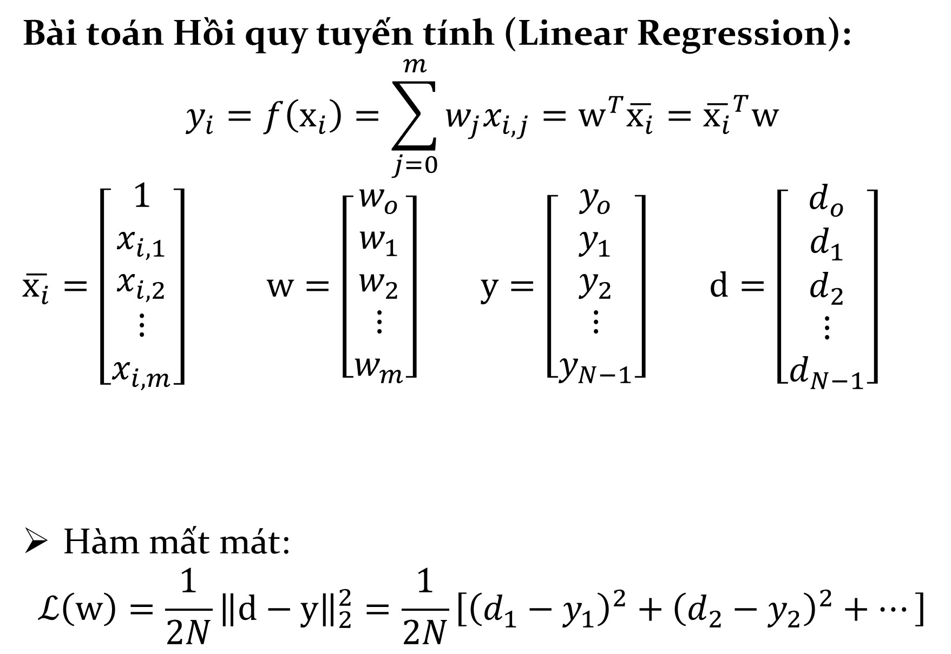
3. GD cho hàm nhiều biến
Bài toán Hồi quy tuyến tính (Linear Regression):
$$y_{i}=f\left({\text{x}}_{i}\right)=\sum_{j=0}^{m}{w_{j}x_{i,j}={\text{w}}^{T}\overline{{\text{x}}_{i}}={\overline{{\text{x}}_{i}}}^{T}\text{w}}$$
$\overline{{\text{x}}_{i}}=\left[\begin{aligned}1 \\ x_{i,1} \\ x_{i,2} \\ ⋮ \\ x_{i,m}\end{aligned}\right]$ $w=\left[\begin{aligned}w_{o} \\ w_{1} \\ w_{2} \\ ⋮ \\ w_{m}\end{aligned}\right]$ $y=\left[\begin{aligned}y_{o} \\ y_{1} \\ y_{2} \\ ⋮ \\ y_{N−1}\end{aligned}\right]$ $d=\left[\begin{aligned}d_{o} \\ d_{1} \\ d_{2} \\ ⋮ \\ d_{N−1}\end{aligned}\right]$
Hàm mất mát:
$$ℒ\left(\text{w}\right)=\frac{1}{2N}{\left\|\text{d}−\text{y}\right\|}_{2}^{2}=\frac{1}{2N}\left[{\left(d_{1}−y_{1}\right)}^{2}+{\left(d_{2}−y_{2}\right)}^{2}+…\right]$$
Đầu vào
Vector trọng số
Đầu ra
Đầu ra mong muốn

Slide 14
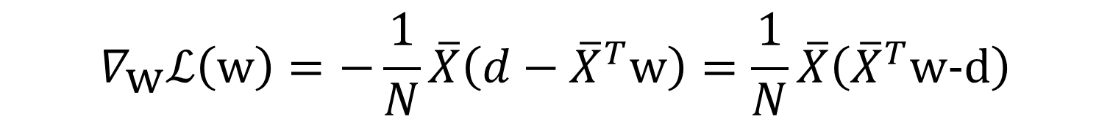
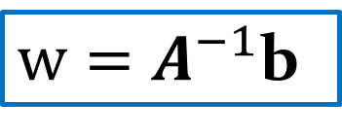
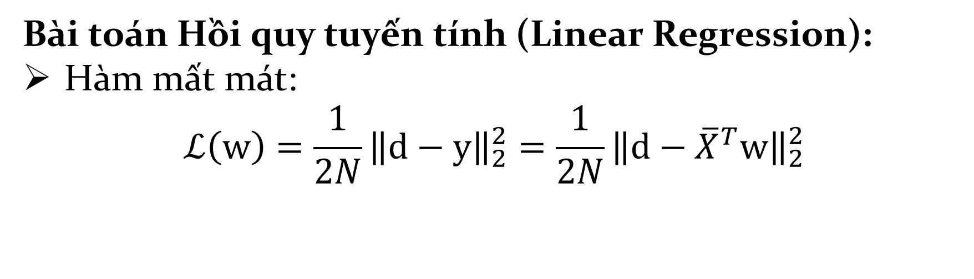
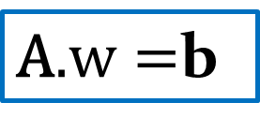

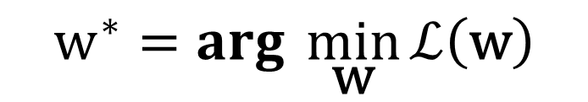
3. GD cho hàm nhiều biến
Phương pháp Đại số
Bài toán Hồi quy tuyến tính (Linear Regression):
Hàm mất mát:
$$ℒ\left(\text{w}\right)=\frac{1}{2N}{\left\|\text{d}−\text{y}\right\|}_{2}^{2}=\frac{1}{2N}{\left\|\text{d}−{\overline{X}}^{T}\text{w}\right\|}_{2}^{2}$$
Đạo hàm
$$∇_{\text{w}}ℒ\left(\text{w}\right)=−\frac{1}{N}\overline{X}\left(d−{\overline{X}}^{T}\text{w}\right)=\frac{1}{N}\overline{X}\left({\overline{X}}^{T}\text{w}\text{−}\text{d}\right)$$
Mục tiêu
$${\text{w}}^{∗}=arg \min_{\text{w}}{ℒ\left(\text{w}\right)}$$
$$∇_{\text{w}}ℒ\left(\text{w}\right)=0⟹\overline{X}{\overline{X}}^{T}\text{w}=\overline{X}\text{d}$$
$\text{A}\text{.}\text{w}=$b
$\text{w}=A^{−1}$b

Slide 15
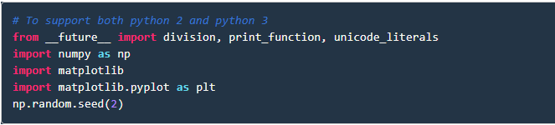
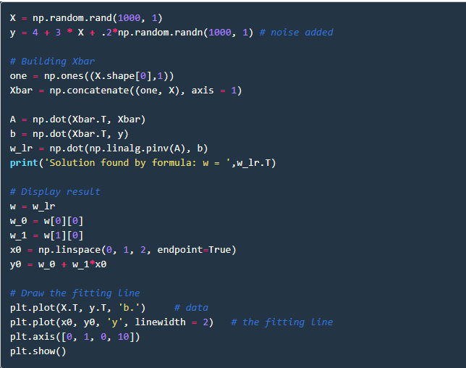
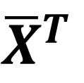
3. GD cho hàm nhiều biến
Ví dụ Python
A
B
Tạo chuỗi ngẫu nhiên xác định
1
X^{T}
Tạo 1000 điểm dữ liệu gần với đường thẳng: $y=4+3x$
$${\overline{X}}^{T}$$

Slide 16

3. GD cho hàm nhiều biến
Ví dụ Python
$$\left[\begin{aligned}w_0 \\ w_1\end{aligned}\right]$$

Slide 17
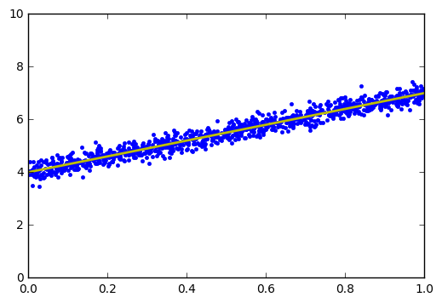

3. GD cho hàm nhiều biến
Hiển thị dữ liệu
$$y=4+2.998x$$

Slide 18
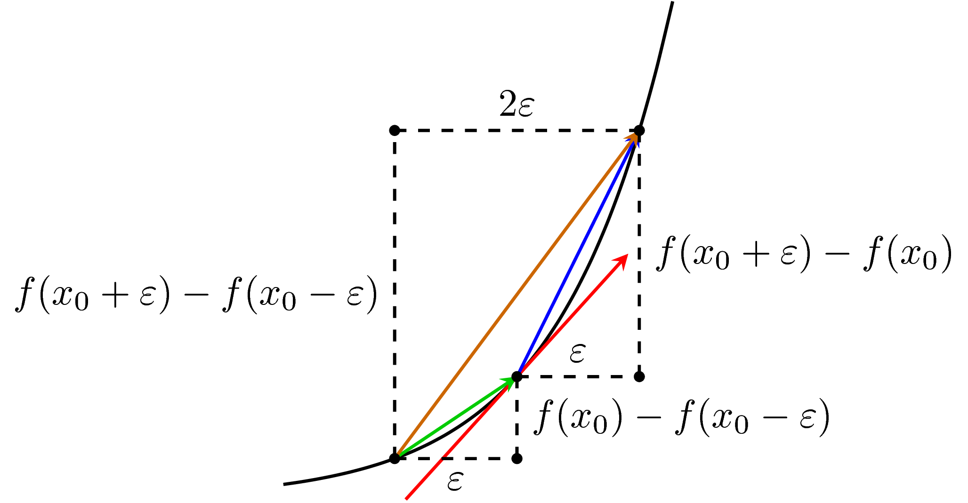
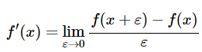
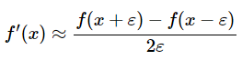
3. GD cho hàm nhiều biến
Phương pháp Numerical Gradient

Slide 19
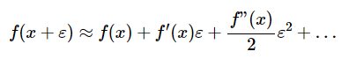
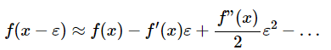
3. GD cho hàm nhiều biến
Khai triển Taylor

Slide 20
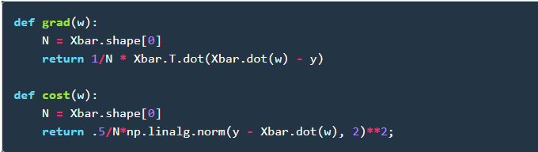

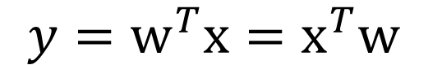
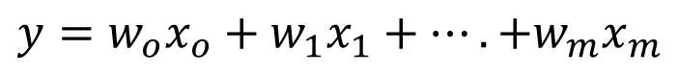
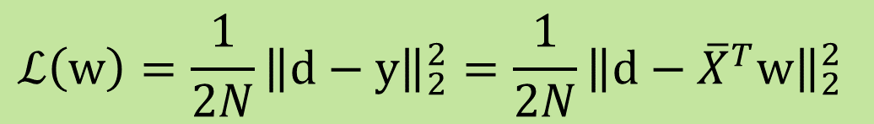

3. GD cho hàm nhiều biến
Định nghĩa hàm chi phí (cost function) và gradient
$$∇_{\text{w}}ℒ\left(\text{w}\right)=−\frac{1}{N}{\overline{X}}^{T}\left(d−\overline{X}\text{w}\right)=\frac{1}{N}{\overline{X}}^{T}\left(\overline{X}\text{w}\text{−}\text{d}\right)$$
$$y=w_{o}x_{o}+w_{1}x_{1}+….+w_{m}x_{m}$$
Số lượng mẫu = số hàng của $\overline{X}$
$$y={\text{w}}^{T}\text{x}={\text{x}}^{T}\text{w}$$
Chuẩn L2
$$ℒ\left(\text{w}\right)=\frac{1}{2N}{\left\|\text{d}−\text{y}\right\|}_{2}^{2}=\frac{1}{2N}{\left\|\text{d}−{\overline{X}}^{T}\text{w}\right\|}_{2}^{2}$$

Slide 21
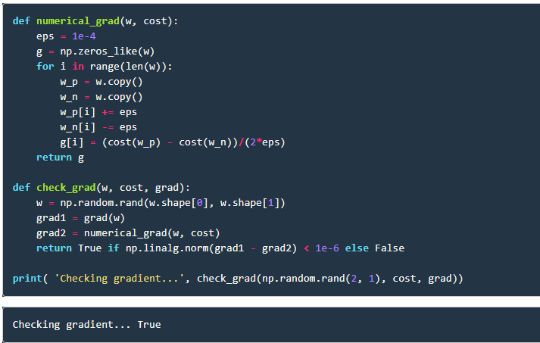
3. GD cho hàm nhiều biến
Tạo mảng gồm các phần tử bằng 0 có kích thước bằng với mảng w

Slide 22
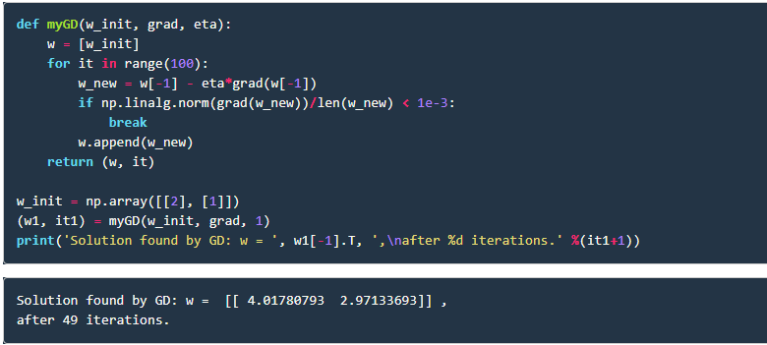
3. GD cho hàm nhiều biến

Slide 23
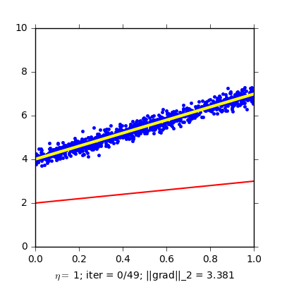
3. GD cho hàm nhiều biến
Sau 49 vòng lặp, thuật toán đã hội tụ với một nghiệm khá gần với nghiệm tìm được theo công thức

Slide 24
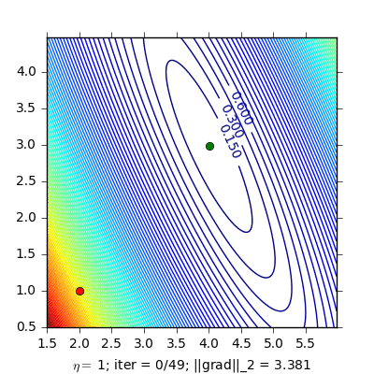

3. GD cho hàm nhiều biến
Đường đồng mức (level sets)
Các điểm trên cùng một vòng, hàm mất mát có giá trị như nhau
Các vòng màu xanh có giá trị thấp
Các vòng tròn màu đỏ phía ngoài có giá trị cao hơn

Slide 25
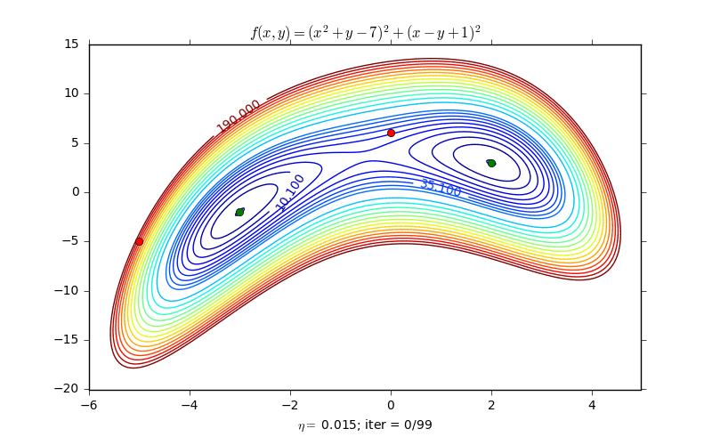
3. GD cho hàm nhiều biến
Nghiệm cuối cùng của Gradient Descent phụ thuộc rất nhiều vào điểm khởi tạo và learning rate

Slide 26


3. Momentum
Local minimum không mong muốn
Global minimum
Nếu vận tốc ban đầu của bi khi ở điểm B đủ lớn $→$ bi lăn đến điểm D, theo đà $→$bi có thể tiếp tục di chuyển lên dốc phía bên trái của D.
Nếu giả sử vận tốc ban đầu lớn hơn nữa, bi có thể vượt dốc tới điểm E rồi lăn xuống C (hình c)

Slide 27


3. Momentum
Vị trí mới của viên bi: $θ_{t+1}=θ_{t}−v_{t}$
$v_{t}$ vừa mang thông tin về độ dốc (đạo hàm) vừa mang thông tin về vận tốc:
$$v_{t}=γv_{t−1}+η∇_{θ}J\left(θ\right)$$
$$θ_{t+1}=θ_{t}−γv_{t−1}−η∇_{θ}J\left(θ\right)$$

Slide 28


3. Momentum
Ví dụ: Tìm giá trị nhỏ nhất của hàm số $f\left(x\right)=x^{2}+10 sin⁡(x)$
$f^{′}\left(x\right)=2x+10 cos⁡(x)$

Slide 29


Slide 30


3. Momentum

Slide 31




4. Nesterov accelerated gradient (NAG)
Nhược điểm của Momentum: Khi tới gần đích, momentum mất khá nhiều thời gian trước khi dừng lại.
Nesterov accelerated gradient (NAG) $→$ giúp cho thuật toán hội tụ nhanh hơn
$$θ_{t+1}=θ_{t}−v_{t}$$
$$v_{t}=γv_{t−1}+η∇_{θ}J\left(θ−γv_{t−1}\right)$$
$$θ_{t+1}=θ_{t}−γv_{t−1}−η∇_{θ}J\left(θ−γv_{t−1}\right)$$

Slide 32


4. Nesterov accelerated gradient (NAG)

Slide 33

4. Nesterov accelerated gradient (NAG)

Slide 34
5. Các biến thể của Gradient descent
Batch Gradient descent
Stochastic Gradient descent
Mini-batch Gradient descent
Nhược điểm của Batch Gradient descent (GD thông thường)
Cần tính toán lại đạo hàm của tất cả các điểm dữ liệu sau mỗi vòng lặp
Việc tính toán cồng kềnh và không hiệu quả với Online learning
Stochastic Gradient descent
Chỉ tính đạo hàm của hàm mất mát dựa trên chỉ một điểm dữ liệu và cập nhật vector trọng số dựa trên đạo hàm này

Slide 35

Stochastic Gradient Descent
Epoch: Mỗi lần duyệt một lượt qua tất cả các điểm trên toàn bộ dữ liệu huấn luyện
Batch GD: Mỗi Epoch $⟺$ một lần cập nhật vector trọng số của mô hình
SGD: Mỗi Epoch $⇔$ N lần cập nhật vector trọng số của mô hình
SGD chỉ yêu cầu một lượng epoch rất nhỏ, không phù hợp với các bài toán với cơ sở dữ liệu lớn
Phương trình cập nhật trọng số của thuật toán SGD:
$$θ_{t+1}=θ_{t}−η∇_{θ}J\left(θ,x_{i},y_{i}\right)$$

Slide 36



Stochastic Gradient Descent
$$J\left(\text{w},x_{i},y_{i}\right)=\frac{1}{2}{\left(x_{i}\text{w}−y_{i}\right)}^{2}$$
Gradient
$$∇_{\text{w}}J\left(\text{w},x_{i},y_{i}\right)=x_{i}^{T}\left(x_{i}\text{w}−y_{i}\right)$$

Slide 37


Stochastic Gradient Descent
hàm mất mát cho toàn bộ dữ liệu sau khi chỉ sử dụng 50 điểm dữ liệu đầu tiên
thuật toán hội tụ khá nhanh đến vùng lân cận của nghiệm

Slide 38


Mini-batch Gradient Descent
Mini-batch Gradient Descent bắt đầu mỗi epoch bằng việc xáo trộn ngẫu nhiên dữ liệu rồi chia toàn bộ dữ liệu thành các mini-batch
Mỗi mini-batch có $n$ điểm dữ liệu ($n=50÷100$)
$$θ_{t+1}=θ_{t}−η∇_{θ}J\left(θ,x_{i:i+n},y_{i:i+n}\right)$$

Slide 39
6. Điều kiện dừng (Stop Criteria)
Giới hạn số vòng lặp
So sánh gradient của nghiệm tại hai lần cập nhật liên tiếp
So sánh giá trị của hàm mất mát của nghiệm tại hai lần cập nhật liên tiếp
Trong SGD và mini-batch GD: so sánh nghiệm sau một vài lần cập nhật

Slide 40



7. Phương pháp Newton

Slide 41






7. Phương pháp Newton
Bài toán tìm local minimum: $f^{′}\left(x\right)=0$
$$x_{t+1}=x_{t}−\frac{f′(x_{t})}{f′′(x_{t})}$$
$$x_{t+1}=x_{t}−{f′′(x_{t})}^{−1}f′(x_{t})$$
$$θ=θ−{Η(J(θ))}^{−1}f′(x_{t})$$
$H\left(J\left(θ\right)\right)$là đạo hàm bậc hai của hàm mất mát
(còn gọi là Hessian matrix)
Khi số chiều và số điểm dữ liệu lớn $→$ đạo hàm bậc hai của hàm mất mát sẽ là một ma trận rất lớn, ảnh hưởng tới cả memory và tốc độ tính toán của hệ thống

